Slide 1
Séries Temporais Hierárquicas
Previsão de vendas unitárias de produtos de varejo
Juliano Nehme Nassar
Alessandra Blucher

Slide 2
Prever as vendas unitárias de varejo do Walmart
Total de vendas
Por estado
Por 28 dias
Por loja
Por categoria
Por departamento
Por item

Slide 3
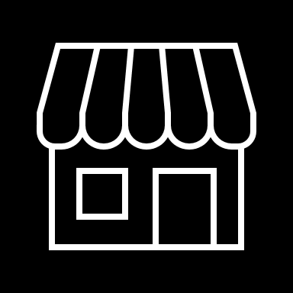

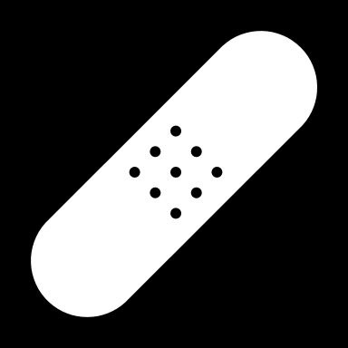

O que é uma série temporal hierárquica?
São Paulo

Slide 4
O que é uma série temporal hierárquica?
Brasil
...
São Paulo
Rio de Janeiro

Slide 5
Como abordar o Problema?

Slide 6
Top down
Brasil
...
São Paulo
Rio de Janeiro

Slide 7
Bottom up
Brasil
...
São Paulo
Rio de Janeiro

Slide 8
Middle out
Brasil
...
São Paulo
Rio de Janeiro

Slide 9
The optimal combination/reconciliation approach
Brasil
...
São Paulo
Rio de Janeiro

Slide 10
Qual modelo eu devo utilizar?

Slide 11
Recomendações da equipe
Regressão Linear
Random Forest Regressor
DNN (Deep Neural Network)
RNN (Recurrent Neural Network)
LSTM (Long Short Term Memory Neural Networks)
GANS (Generative Adversarial Networks)

Slide 12
Informações do nosso desafio

Slide 13
Prever as vendas unitárias de varejo do Walmart
Total de vendas
Por estado
Por loja
Por categoria
Por departamento
Por item

Slide 14
M5 – Forecasting competition
3049 produtos
6 camadas de hierarquia
3 datasets
5 anos de dados
1941 dias
Dados fornecidos pelo Walmart

Slide 15
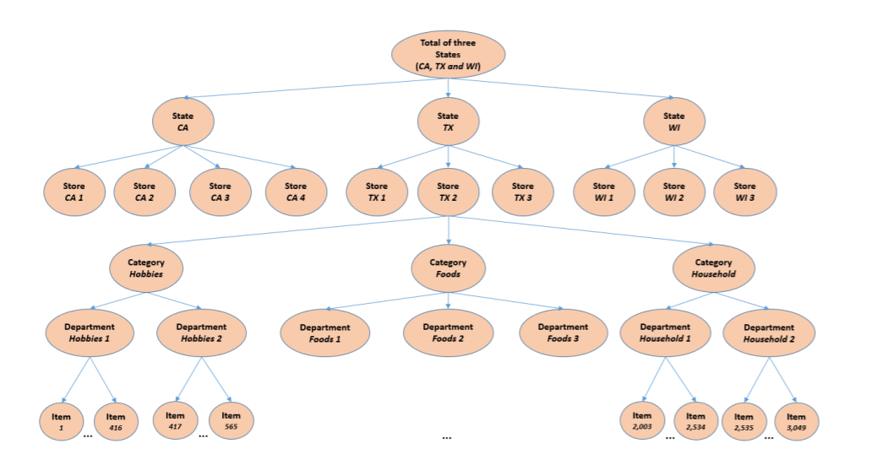
Árvore hierárquica do problema abordado

Slide 16
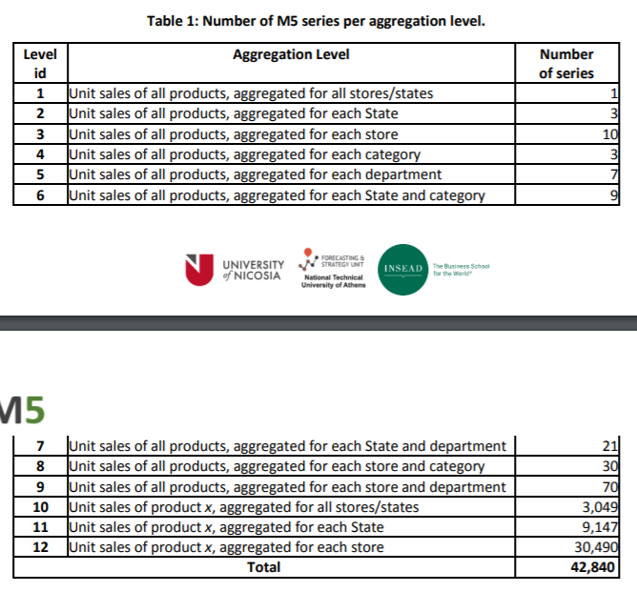
Informações da Árvore

Slide 17
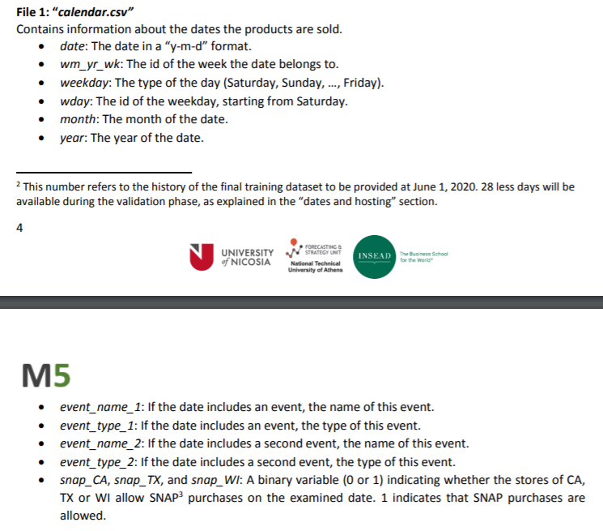
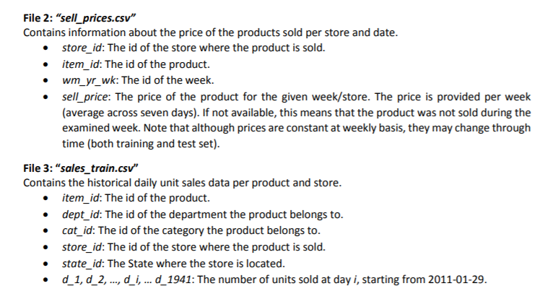
Pre processamento
Organização dos dados
Dummy Variables
Seleção de dados

Slide 18
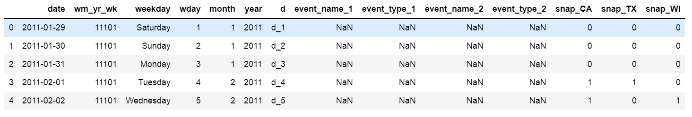
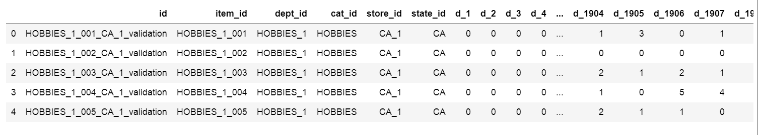
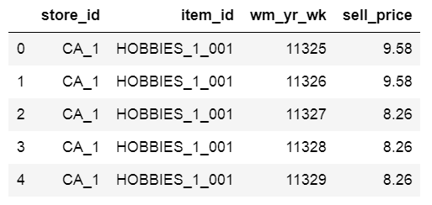
Pre processamento

Slide 19
Pre processamento
N_max de vendas
Média
N_min de vendas
8
7
0.83
0
Devo retirar os outliers?

Slide 20
Pre processamento
Devo separar treino/validação/teste de maneira aleatória?

Slide 21
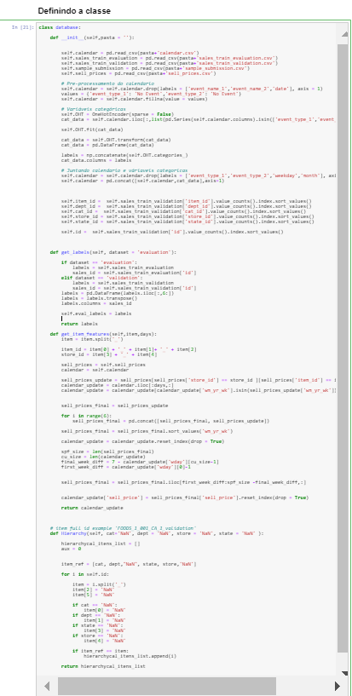
Pra dar um pouco de medo

Slide 22
Modelo 1:
DNN (Deep Neural Network)

Slide 23
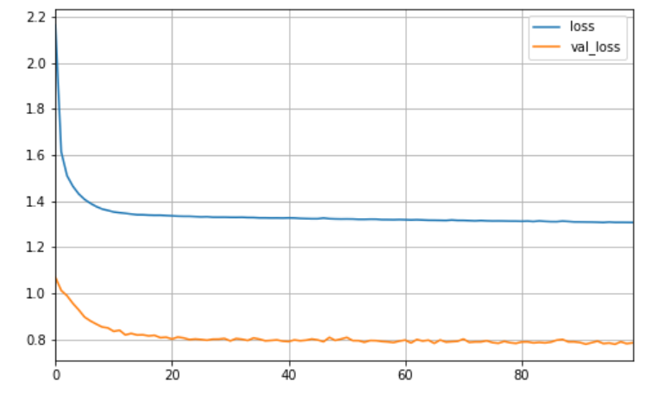
Resultado de um dos testes com DNN
Vendas absolutas da semana x semana
RMSE validação = 0,8
RMSE treino= 1,4
RMSE
Epoch

Slide 24
Modelo 2:
Random Forest Regressor
Com agregação temporal

Slide 25
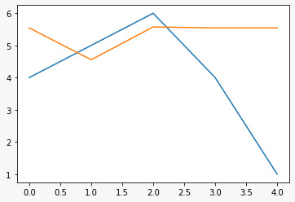
Resultados de agregação de temporal
Vendas absolutas da semana x semana
RMSE = 0,5585814987315157
Vendas absolutas
Semana

Slide 26


Próximos passo
Testar modelos de séries temporais LSTM e RNN
Criar funções de erro personalizadas
Seguir estratégias de agregação de tempo
Testar o agregamento de categorias
Seguir outra estratégia como Top down ou Middle out
Utilizar redes neurais para definir pesos históricos (Top down ou Middle )
Salvar modelo em cloud ()

Slide 27
Links Recomendados
https://youtu.be/nKJlF-olKmg (9 Examples of Specification Gaming)
https://www.youtube.com/watch?v=PYylPRX6z4Q&t=298s (Training AI Without Writing A Reward Function, with Reward Modelling)
https://www.kaggle.com/c/m5-forecasting-accuracy/overview (Competição Kaggle)
https://medium.com/opex-analytics/hierarchical-time-series-101-734a3da15426 (Series temporais hierárquicas)
https://otexts.com/fpp2/ (Princípios e práticas)

